Slide 1

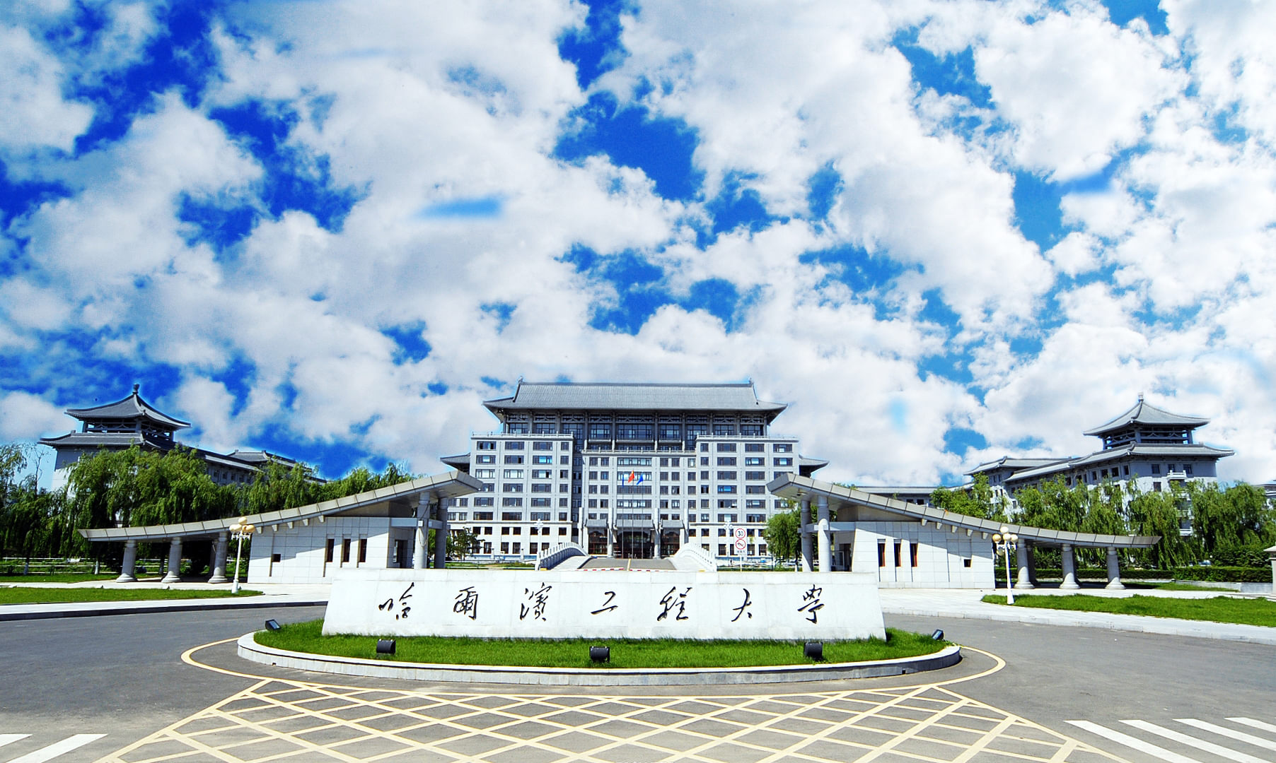
正则化深度卷积神经网络中的加权式通道丢弃
Weighted Channel Dropout(WCD) for Regularization of Deep Convolutional Neural Network (aaai2019)

Slide 2
目 录
研究背景
WCD基本原理
WCD实现方法
WCD性能试验
结 论

Slide 3
01
研究背景

Slide 4
研究背景介绍
1、WCD （Weighted channel dropout）相关介绍
近年来，深度卷积神经网络蓬勃发展，显著提升了各种视觉任务的性能。近年来，深度卷积神经网络的成功很大程度上是因为它是由多个非线性隐含层构成的结构，这些隐含层包含数百万个参数，因此能够学习输入和输出之间的复杂关系。然而，在训练数据有限的情况下，例如在细粒度视觉分类(FGVC)领域，很可能会出现过拟合，导致性能下降。
我们在本文中提出了一种全新的方法，名为加权式通道丢弃 (WCD)用于深度卷积神经网络(CNN)的正则化。

Slide 5
02
WCD基本原理介绍

Slide 6
WCD基本原理介绍
1、与Dropout的类比
Dropout 是一种在学习的过程中随机删除神经元的方法。训练时，随机选出隐藏层的神经元，然后将其删除。
被删除的神经元不再进行信号的传递，如图6-22 所示。训练时，每传递一次数据，就会随机选择要删除的神经元。
然后，测试时，虽然会传递所有的神经元信号，但是对于各个神经元的输出，要乘上训练时的删除比例后再输出。
Dropout的概念图

Slide 7
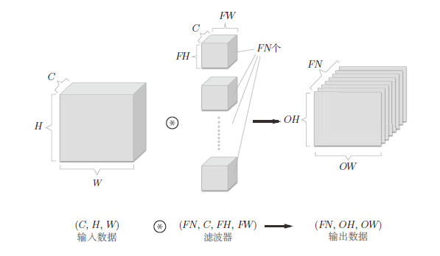
WCD基本原理介绍
2、WCD 基本原理介绍
Dropout是用来规范CNN内部的全连接层，不太适合卷积层。主要原因之一是Dropout作用于每个神经元，而在卷积层中，由多个神经元组成的每个通道是一个基本单元。

Slide 8
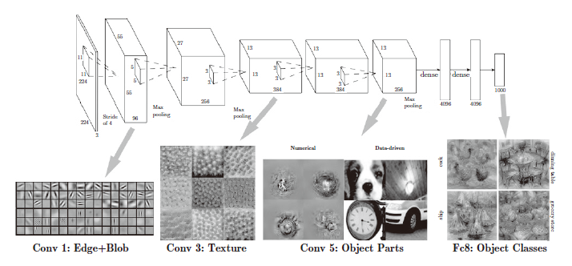
WCD基本原理介绍
2、WCD 基本原理介绍
在CNN内部的卷积层的堆叠中，前一层生成的所有通道都在下一层中被平等地对待。这并不是最佳的，特别是对于高层次，不同特征有更大的特异性。对于每个输入图像，只有高层的少数通道被激活，而其他通道的神经元响应接近于零。因此，我们建议根据激活状态的相对大小来选择通道，而不是完全随机选择。
CNN的卷积层中提取的信息。第1层的神经元对边缘或斑块有响应，第3 层对纹理有响应，第5 层对物体部件有响应，最后的全连接层对物体的类别（狗或车）有响应

Slide 9
03
WCD实现方法

Slide 10
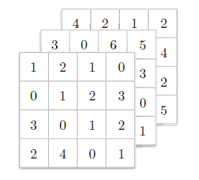
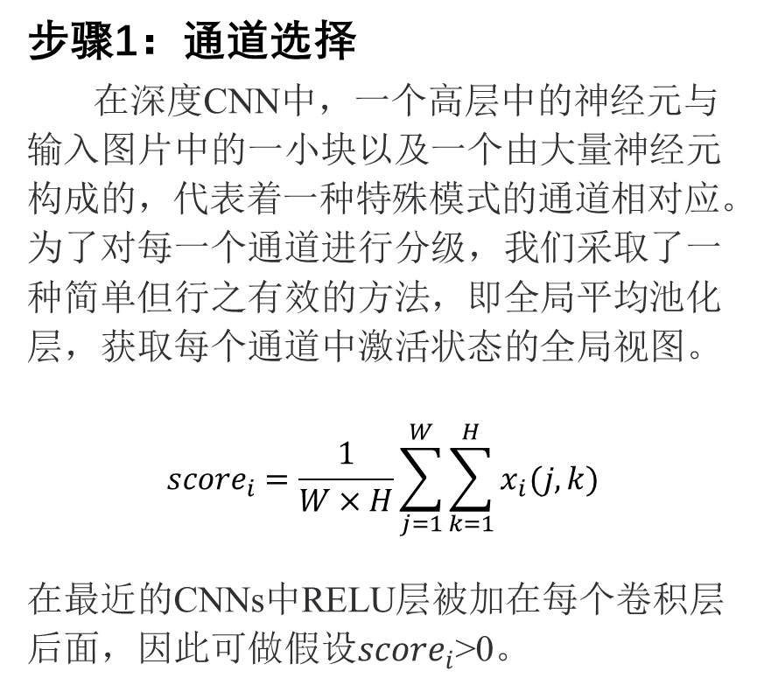
WCD实现方法
步骤1：通道选择
在深度CNN中，一个高层中的神经元与输入图片中的一小块以及一个由大量神经元构成的，代表着一种特殊模式的通道相对应。为了对每一个通道进行分级，我们采取了一种简单但行之有效的方法，即全局平均池化层，获取每个通道中激活状态的全局视图。
$${score}_{i}=\frac{1}{W×H}\sum_{j=1}^{W}{\sum_{k=1}^{H}{x_{i}(j,k)}}$$
在最近的CNNs中RELU层被加在每个卷积层后面，因此可做假设${score}_{i}$>0。

Slide 11
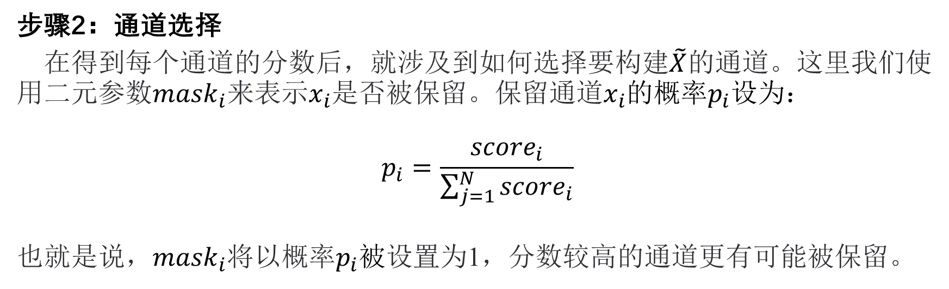
WCD实现方法
步骤2：通道选择
在得到每个通道的分数后，就涉及到如何选择要构建$\tilde{X}$的通道。这里我们使用二元参数${mask}_{i}$来表示$x_{i}$是否被保留。保留通道$x_{i}$的概率$p_{i}$设为：
$$p_{i}=\frac{{score}_{i}}{\sum_{j=1}^{N}{{score}_{i}}}$$
也就是说，${mask}_{i}$将以概率$p_{i}$被设置为1，分数较高的通道更有可能被保留。

Slide 12
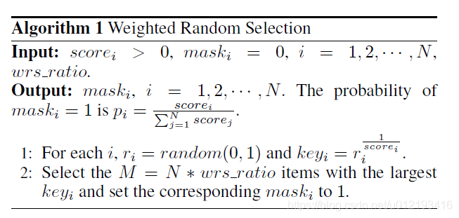
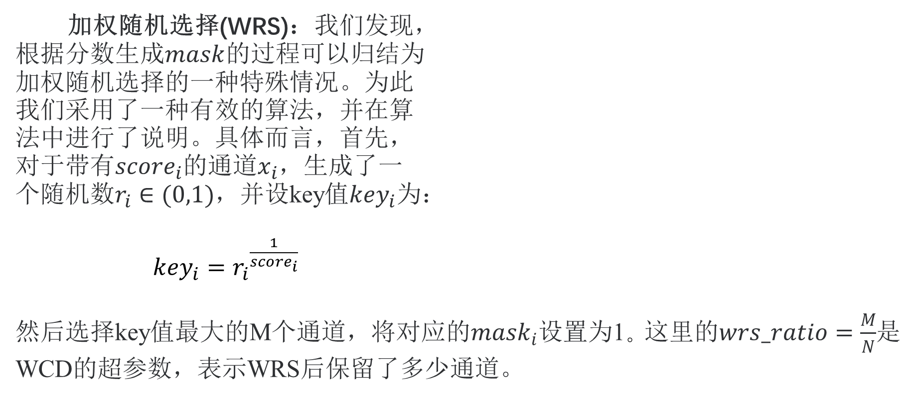
WCD实现方法
加权随机选择(WRS)：我们发现，
根据分数生成$mask$的过程可以归结为
加权随机选择的一种特殊情况。为此
我们采用了一种有效的算法，并在算
法中进行了说明。具体而言，首先，
对于带有${score}_{i}$的通道$x_{i}$，生成了一
个随机数$r_{i}∈(0,1)$，并设key值${key}_{i}$为：
${key}_{i}={r_{i}}^{\frac{1}{{score}_{i}}}$
然后选择key值最大的M个通道，将对应的${mask}_{i}$设置为1。这里的$wrs_ratio=\frac{M}{N}$是WCD的超参数，表示WRS后保留了多少通道。

Slide 13
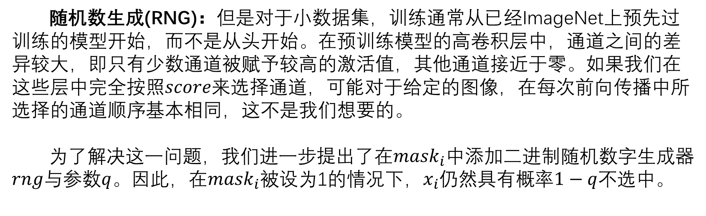
WCD实现方法
随机数生成(RNG)：但是对于小数据集，训练通常从已经ImageNet上预先过训练的模型开始，而不是从头开始。在预训练模型的高卷积层中，通道之间的差异较大，即只有少数通道被赋予较高的激活值，其他通道接近于零。如果我们在这些层中完全按照$score$来选择通道，可能对于给定的图像，在每次前向传播中所选择的通道顺序基本相同，这不是我们想要的。
为了解决这一问题，我们进一步提出了在${mask}_{i}$中添加二进制随机数字生成器$rng$与参数$q$。因此，在${mask}_{i}$被设为1的情况下，$x_{i}$仍然具有概率$1−q$不选中。

Slide 14
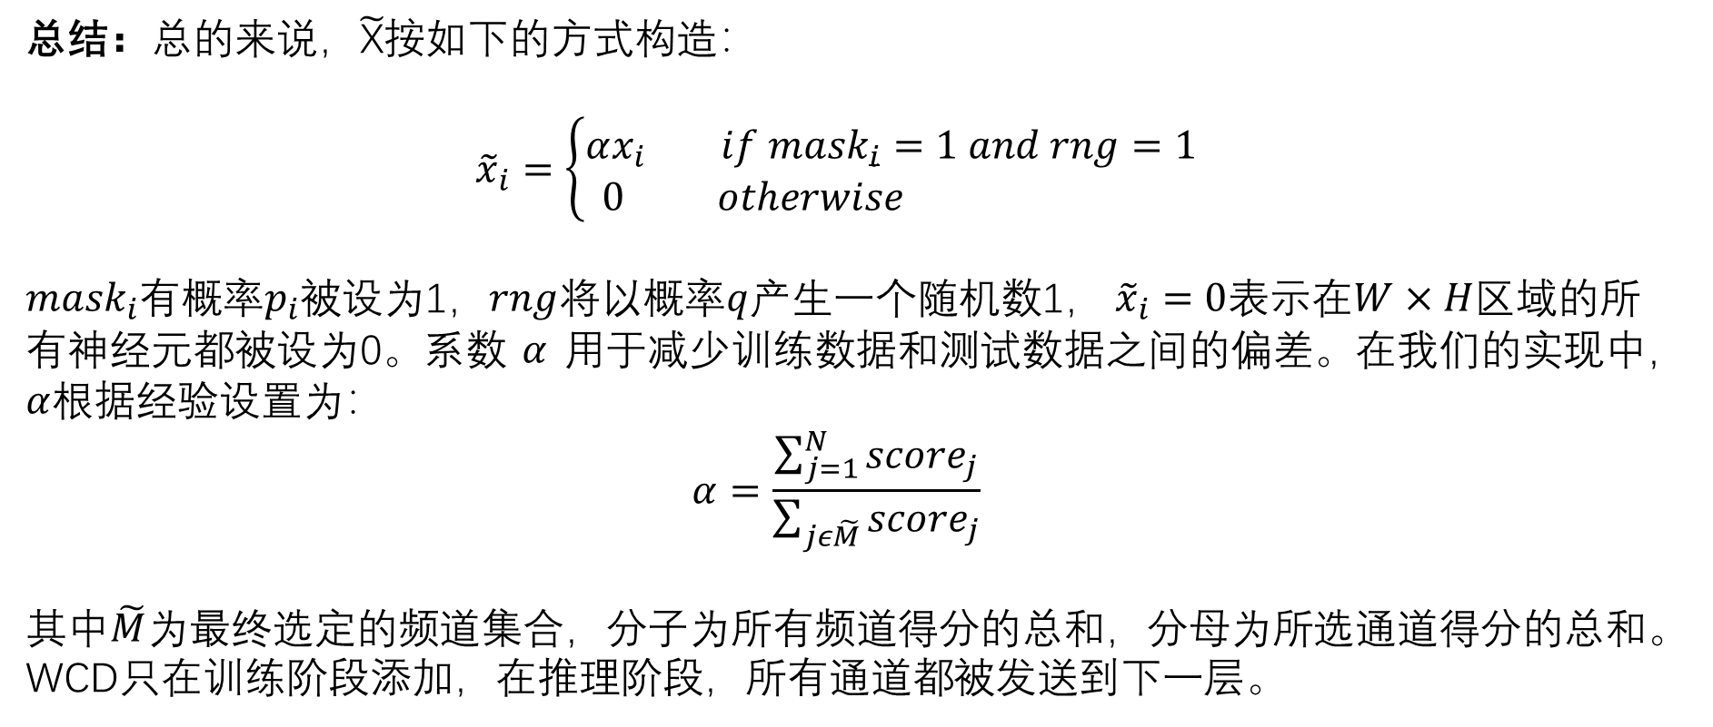
WCD实现方法
总结：总的来说，$\tilde{\text{X}}$按如下的方式构造：
$${\tilde{x}}_{i}=\left\{\begin{aligned}αx_{i} if {mask}_{i}=1 and rng=1 \\ 0 otherwise \end{aligned}\right.$$
${mask}_{i}$有概率$p_{i}$被设为1，$rng$将以概率$q$产生一个随机数1， ${\tilde{x}}_{i}=0$表示在$W×H$区域的所有神经元都被设为0。系数$α$用于减少训练数据和测试数据之间的偏差。在我们的实现中，$α$根据经验设置为：
$$α=\frac{\sum_{j=1}^{N}{{score}_{j}}}{\sum_{jε\tilde{M}}{{score}_{j}}}$$
其中$\tilde{M}$为最终选定的频道集合，分子为所有频道得分的总和，分母为所选通道得分的总和。WCD只在训练阶段添加，在推理阶段，所有通道都被发送到下一层。

Slide 15
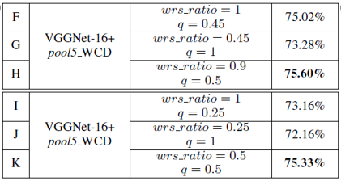
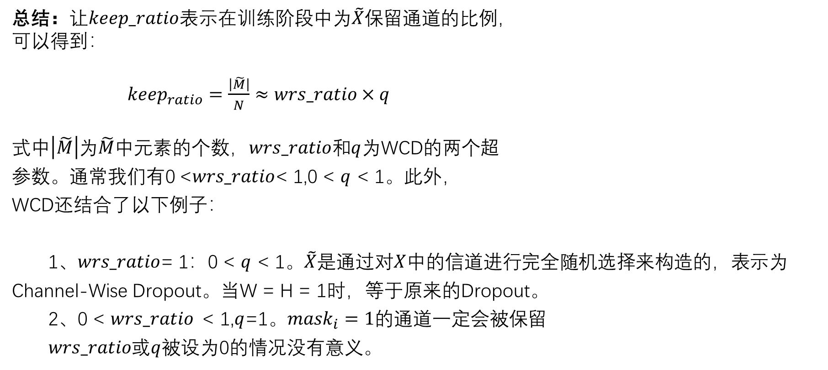
WCD实现方法
总结：让$keep_ratio$表示在训练阶段中为$\tilde{X}$保留通道的比例，
可以得到：
$keep_{ratio}=\frac{\left|\tilde{M}\right|}{N}≈wrs_ratio×q$
式中$\left|\tilde{M}\right|$为$\tilde{M}$中元素的个数，$wrs_ratio$和$q$为WCD的两个超
参数。通常我们有0 <$wrs_ratio$< 1,0 < $q$ < 1。此外，
WCD还结合了以下例子：
1、$wrs_ratio$= 1：0 < $q$ < 1。$\tilde{X}$是通过对$X$中的信道进行完全随机选择来构造的，表示为Channel-Wise Dropout。当W = H = 1时，等于原来的Dropout。
2、0 < $wrs_ratio$< 1,$q$=1。${mask}_{i}=1$的通道一定会被保留
$wrs_ratio$或$q$被设为0的情况没有意义。

Slide 16
04
WCD性能试验

Slide 17
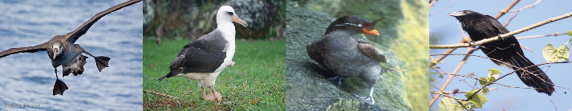
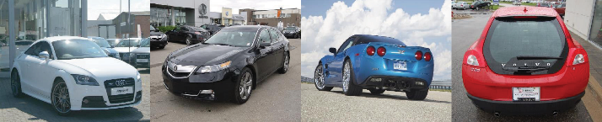
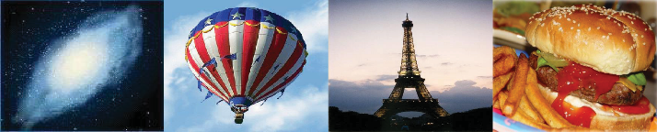
WCD性能试验
本文中，我们评估了WCD与VGGNet-16，ResNet-101，Inception-V3在CUB-200-2011，Stanford Cars以及Caltech-256上的表现。
CUB-200-2011 以及 Stanford Cars：CUB-200-2011 (Wah et al. 2011)是一个广泛使用的细粒度数据集，它收集了200种鸟类的图像。对于每一个例子，大约有30张图片可供训练。
Stanford Cars (Krause et al. 2013)是一个专注于汽车分类的新领域，如制造、型号和年份。每一个都有大约40张训练图像，共196类。
Caltech-256侧重于一般分类，它显示了比细粒度数据集更大的类间差异。数据集中没有提供分割方式，对于每个类本文随机选取20张图像进行训练，其余的作为测试集。

Slide 18
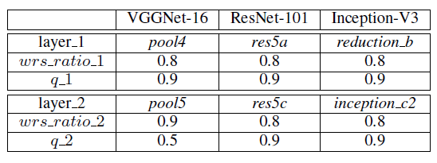
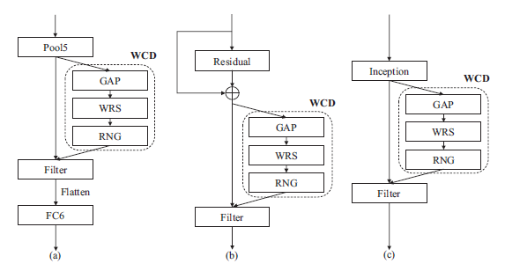
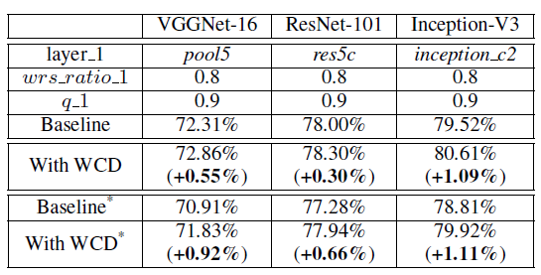
WCD性能试验
我们主要将WCD部署在高层的后面，在卷积层的堆栈中进行特征降维，如VGGNet-16中的pool5, ResNet-101中的res5c。性能比较和参数细节右图所示。
(a) VGGNet (b) ResNet (c) Inception.

Slide 19

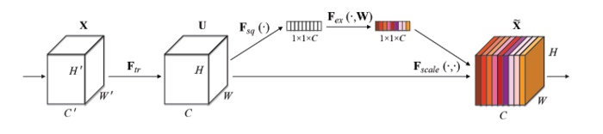
WCD性能试验
SE-Block
SENet是在2017年公布的一种全新的图像识别结构，它通过对特征通道间的相关性进行建模，把重要的特征进行强化来提升准确率。这个结构是2017 ILSVR竞赛的冠军
Squeeze部分：
Excitation部分：2个全连接来实现 ，第一个全连接把C个通道压缩成了C/r个通道来降低计算量（后面跟了RELU），第二个全连接再恢复回C个通道（后面跟了Sigmoid）

Slide 20
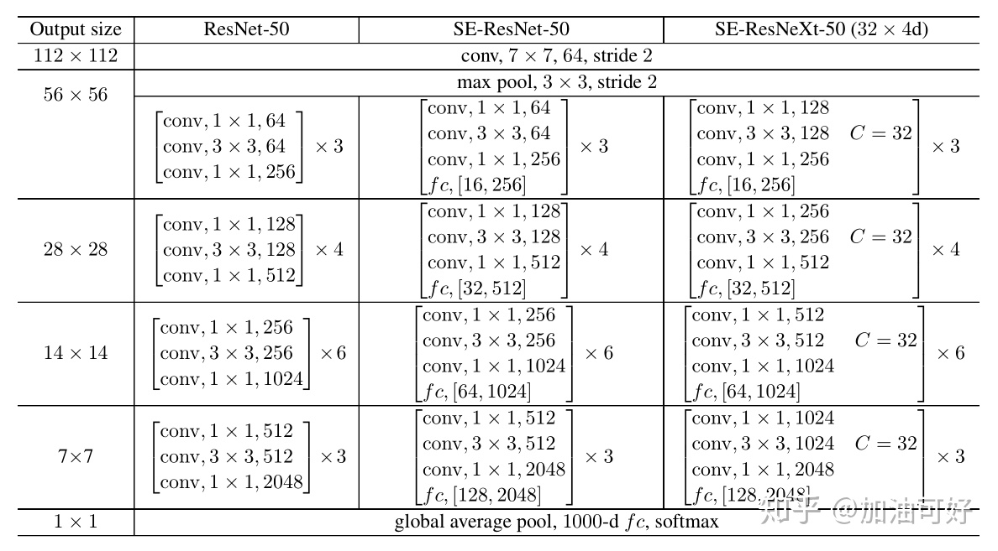
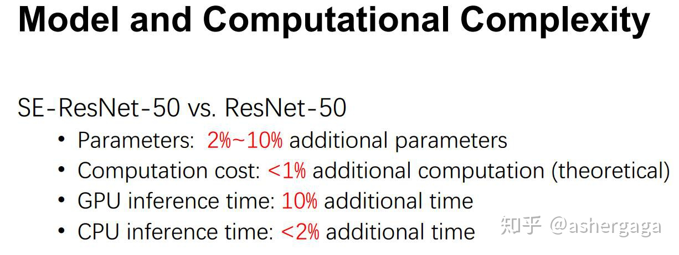

WCD性能试验
SE-Block
添加了SE block后，模型的参数也会有一定程度增加，尤其是全连接层，两个全连接层的维度都是C/r ×C，那么这两个全连接层的参数量就是2×C^2/r。
最后，WCD通常用于CNN内部的高层卷积层，而SE-Block主要影响早期卷积层。从这个角度来看，WCD和SE-Block相辅相成。

Slide 21
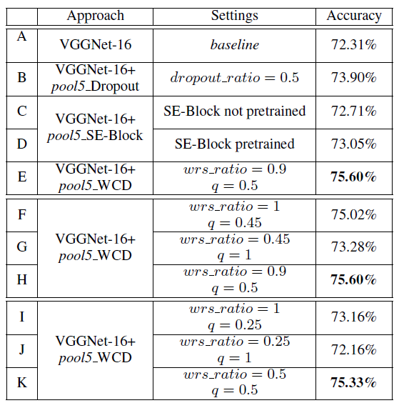
WCD性能试验
与Dropout和SE-Block进行比较：如右表的第一部分所示，
在VGGNet-16的pool5 (B行)后面插入一个Dropout层，然后将
一个SE-Block添加在同一位置(第C行和第D行)。SE-Block，
使用它的VGGNet-16首先直接在来自ImageNet上预训练模型
的特定数据集进行微调。然后，考虑到SE-Block包含两个全
连接层，在对小数据集进行微调之前，我们在ImageNet上对
整个模型进行重新训练。得到的精度比未经过重新预训练的
精度稍好，但仍低于WCD(第E行)。
微调：卷积神经网络的核心：
（1）浅卷积层提取基础特征，如边缘，轮廓
（2）深卷积层提取抽象特征，如整个脸型
（3）全连接层根据特征进行分类
已经在大型数据集上进行了预训练的模型，已经具备了提取浅层基础特征和深层抽象特征的能力，假设我们的数据集与原始数据集（例如ImageNet）没有很大不同，预先训练的模型已经学习了与我们自己的分类问题相关的特征。而我们只需对我们拥有的较小数据集进行训练，对现有网络进行微调。

Slide 22
05
结论

Slide 23
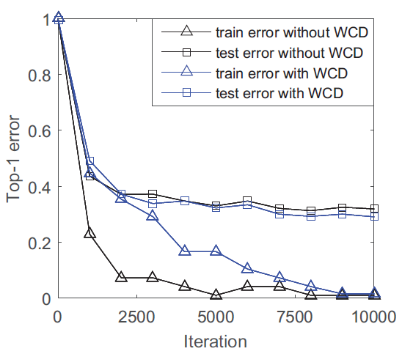
结 论
优点： 1、无参数
2、只在训练阶段添加，不增加推理成本
3、可以添加在任意层后
4、 无需重新预训练
缺点： 1、收敛速度降低

Slide 24
谢谢
THANK YOU FOR LISTENING AND GUIDING

